Slide 1
Latent Space Autoregression for Novelty Detection

Slide 2
目的
建立不限制於單一資料（通用）、精簡的模型
surprisal：在預期的模型下，有較低的機率發生
remember：重製樣本的能力
目的：
針對normal data，最大化remember(reconstruction error 小)，最小化surprisal。

Slide 3
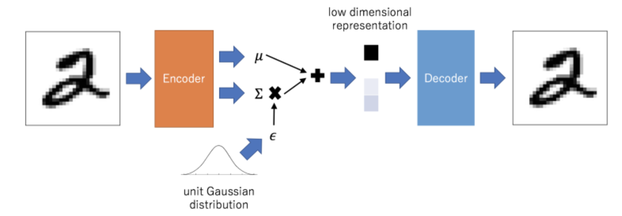
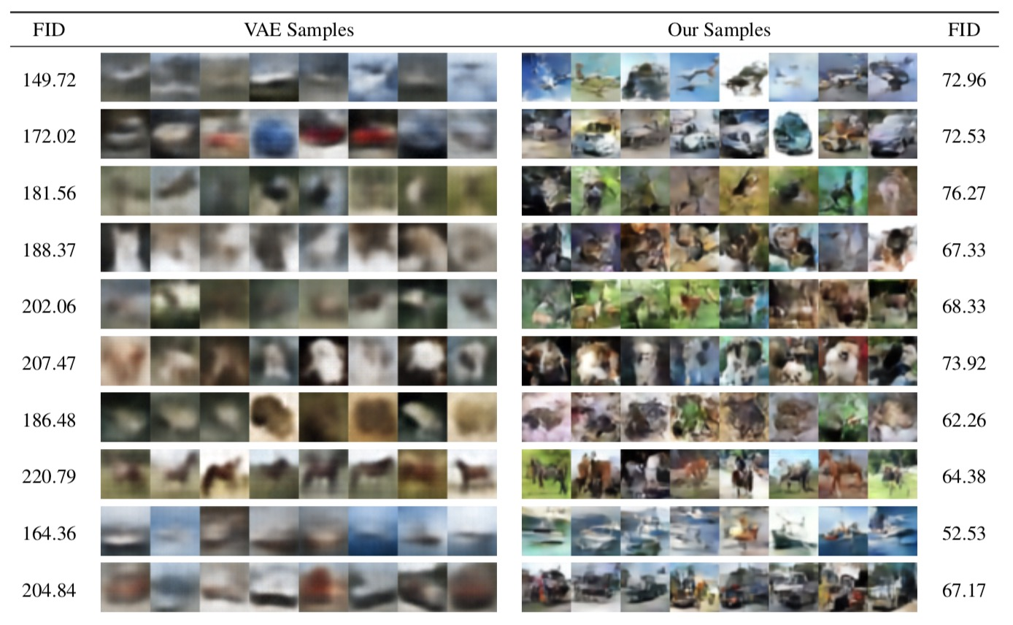
Variational Autoencoders 比較
 | Variational Autoencoders | Paper Model
潛在分配 P(z) | 設定好分配 Gaussian distribution | 不限制於單一資料 可從Autoregressive中學習
重建能力 | 較不好 | 好
over-regularization

Slide 4
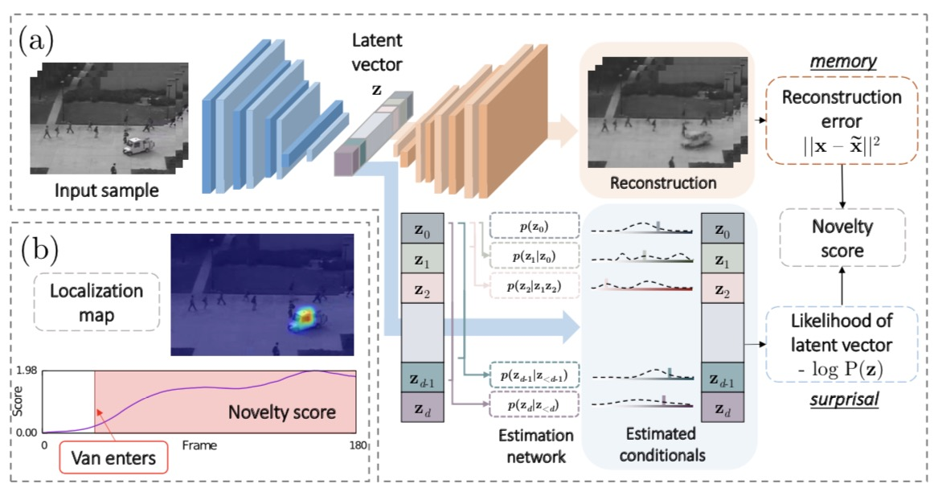
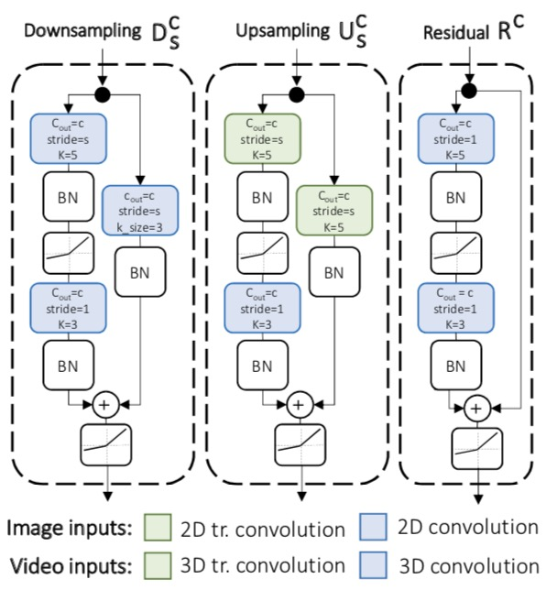
模型架構
Autoencoder + Autoregressive
Encoder
Decoder

Slide 5
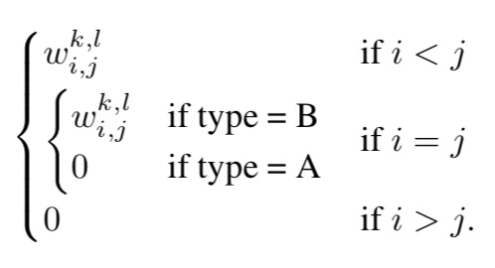
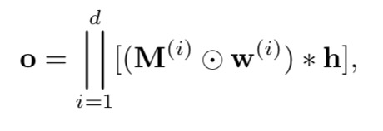
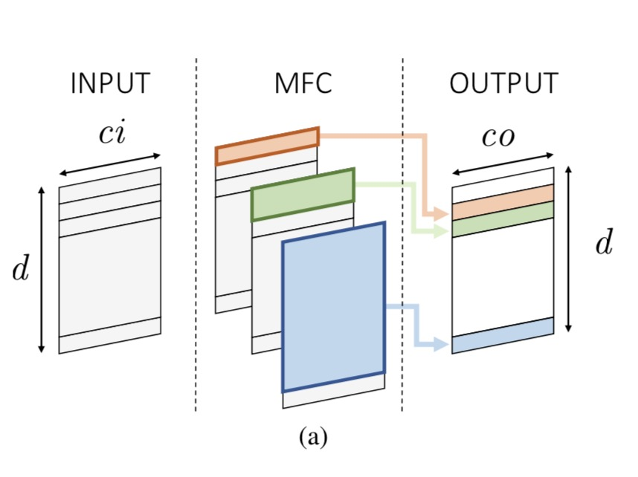


Autoregressive density estimation
dot
1
1
2
2
d
d
$$h_{i}^{k}$$
$$o_{j}^{l}$$
masked fully connected

Slide 6
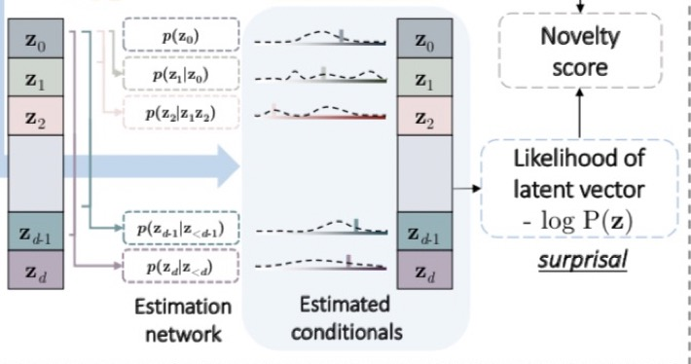
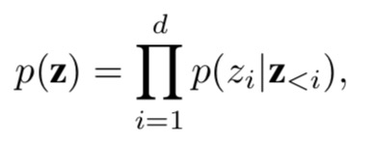
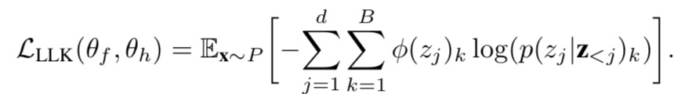
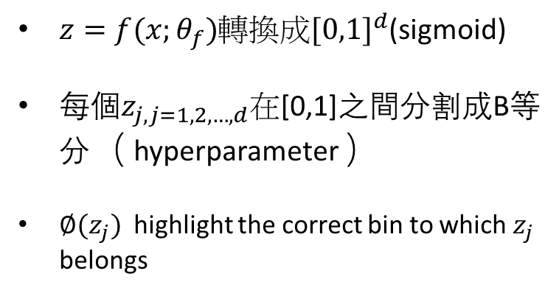

Autoregressive density estimation
虛線：條件機率實際density
$∅\left(z_{J}\right)為$一個B維度的分類向量(one-hot)：$Z_{j}落在k個bin的機率$
$z=f(x;θ_{f})$轉換成${[0,1]}^{d}$(sigmoid)
每個$z_{j,j=1,2,…,d}$在[0,1]之間分割成B等分（ hyperparameter ）
$∅(z_{j})$ highlight the correct bin to which $z_{j}$ belongs
$$∅\left(z_{J}\right)$$

Slide 7
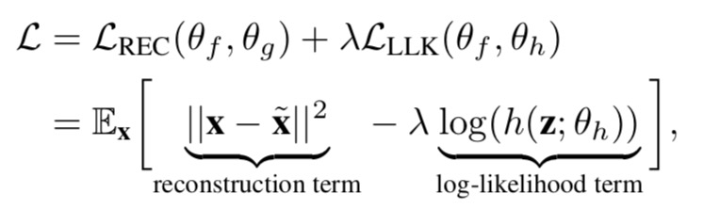

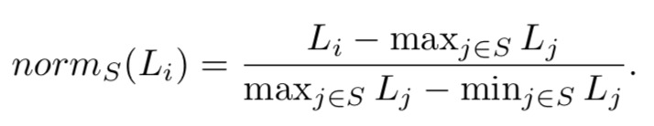
模型訓練
Loss Function
novelty detection

